Slide 1

5.2.2 函数的单调性
第5章 函数的概念、性质及应用
沪教版（2020）必修第一册

Slide 2
了解函数的单调性等概念，会用定义证明或判断函数的单调性.
1
学习任务
2
会求函数的单调区间.
3
会根据函数的单调性求参数或解不等式.

Slide 3
1
新课导入

Slide 4
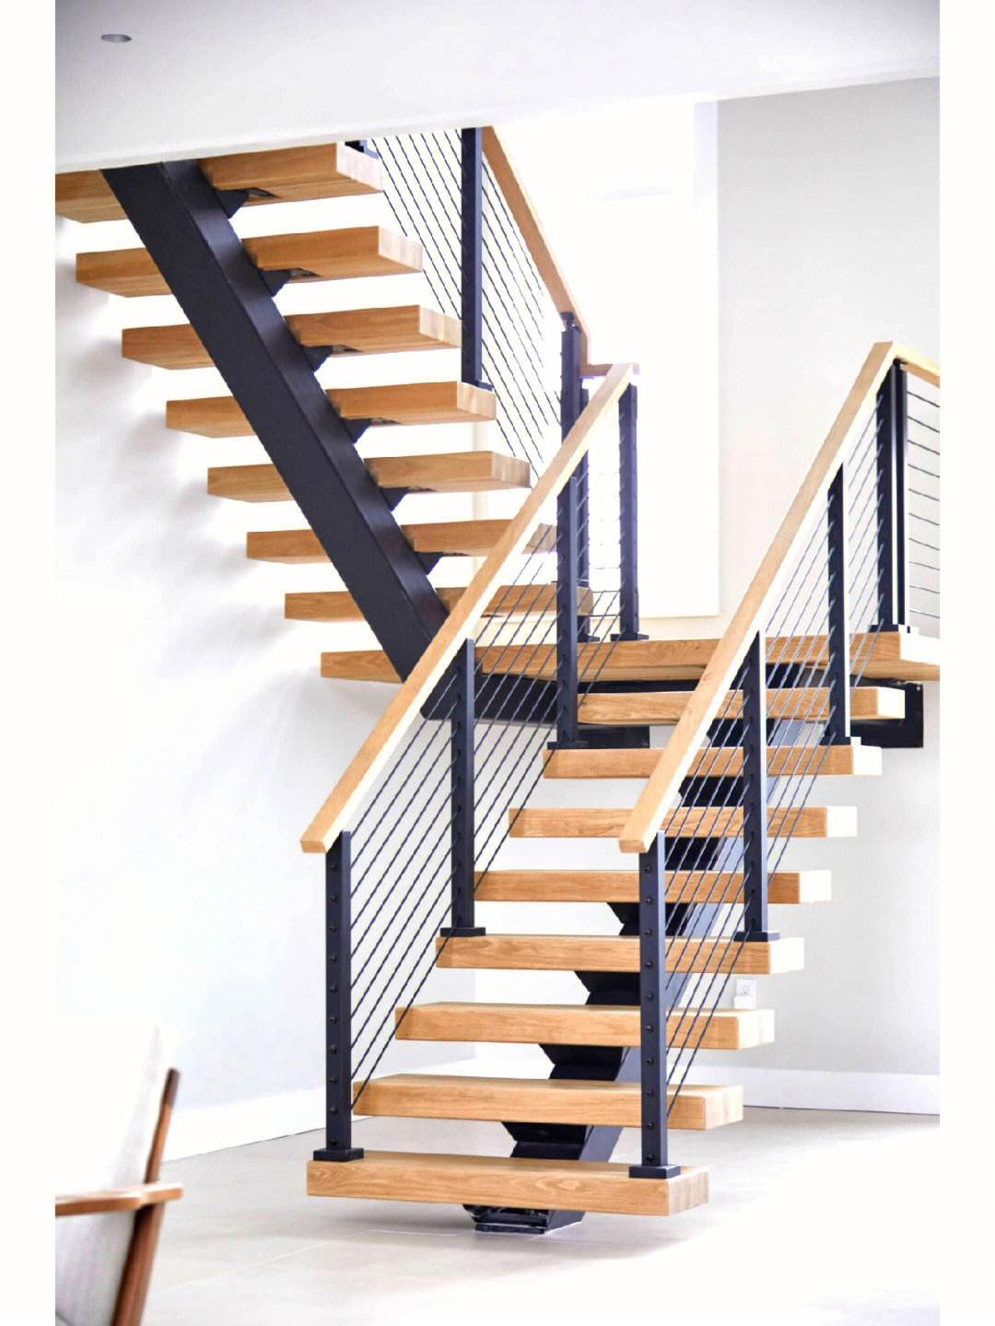
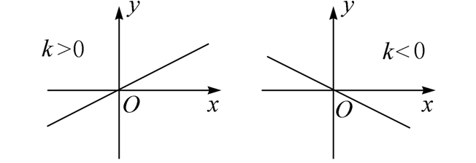
生活中，上楼梯时，高度逐渐上升；下楼梯时，高度也随之下降。。。
初中阶段学习过的函数，
k>0时，y随着x的增大而增大；k<0时，y随着x的增大而减少。

Slide 5
2
知识梳理

Slide 6
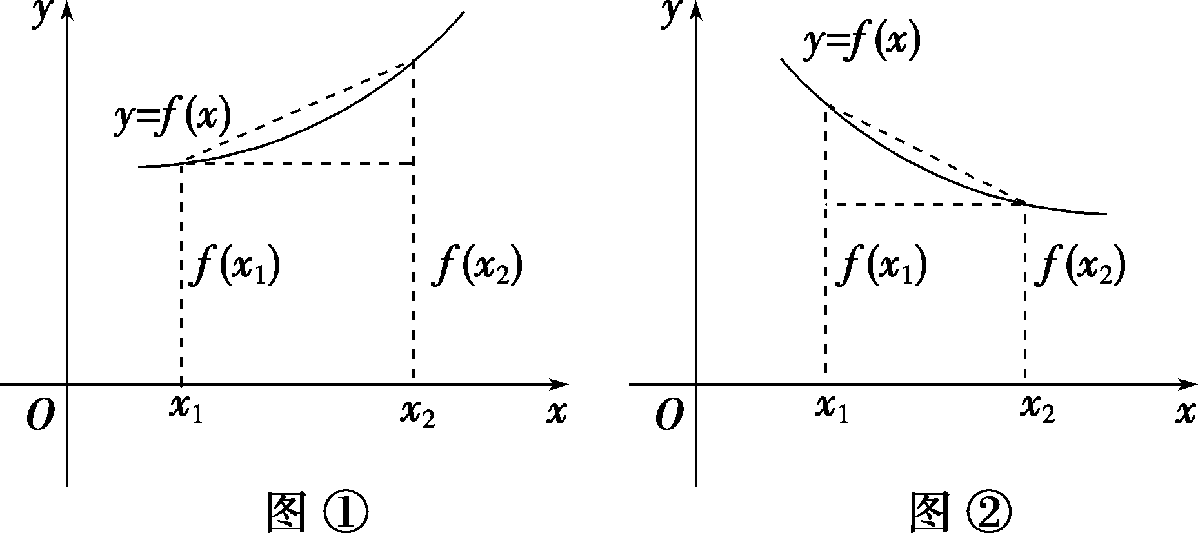
增函数、减函数的概念
f(x₁)＜f(x₂)
f(x₁)＞f(x₂)

Slide 7
增函数、减函数的概念
f(x₁)≤f(x₂)
f(x₁)≥f(x₂)
“严格增”“严格减”“增”“减”统称为函数的单调性.

Slide 8
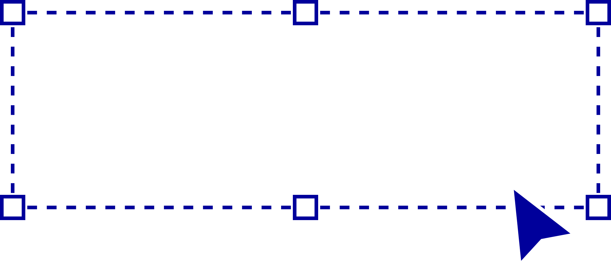
单调区间
增函数
减函数
单调区间
单调区间不可并

Slide 9
(3)书写函数的单调区间时,区间端点的开或闭没有严格规定,习惯上,若函数在区间端点处有定义,则写成闭区间或写成开区间都可以,若函数在区间端点处没有定义,则必须写成开区间.
(4)函数的单调性是对定义域内的某个子区间而言的,可以说是函数的“局部”性质,有些函数在整个定义域内可能是单调的,如一次函数y=kx+b(k≠0);有些函数在定义域的部分区间上是增函数,而在另一区间上可能是减函数,如二次函数y=x²在(0,+∞)上是增函数,在(-∞,0)上则是减函数;有些函数在某一区间上是不单调的,如函数y=x²在[-1,2]上没有单调性.

Slide 10
(5)性质:
①f(x)与f(x)+C(C为常数)具有相同的单调性.
②f(x)与a·f(x),当a>0时,具有相同的单调性;当a<0时,具有相反的单
调性.
(6)若f(x),g(x)在公共区间上具有单调性(以增函数为例):
①若f(x)>0,g(x)>0,且f(x),g(x)都是增函数,则f(x)·g(x)是增函数.
②若f(x)<0,g(x)<0,且f(x),g(x)都是增函数,则f(x)·g(x)是减函数.

Slide 11
(7)复合函数单调性:
复合函数y=f(g(x)),若u=g(x)在给定的区间(a,b)上是单调函数且y=f(u)在(g(a),g(b))或(g(b),g(a)) 上也是单调函数,则复合函数y=f(g(x))在(a,b)上是单调函数.
①若u=g(x),y=f(u)在所讨论的区间上都是增函数或都是减函数,则y=f
(g(x))为增函数;
②若u=g(x),y=f(u)在所讨论的区间上一个是增函数,另一个是减函数,则y=f(g(x))为减函数.
复合函数的单调性可简记为“同增异减”

Slide 12
3
题型总结

Slide 13
题型一 函数单调性的判断与证明
例1

Slide 15
题型二 函数的单调区间
例2

Slide 16
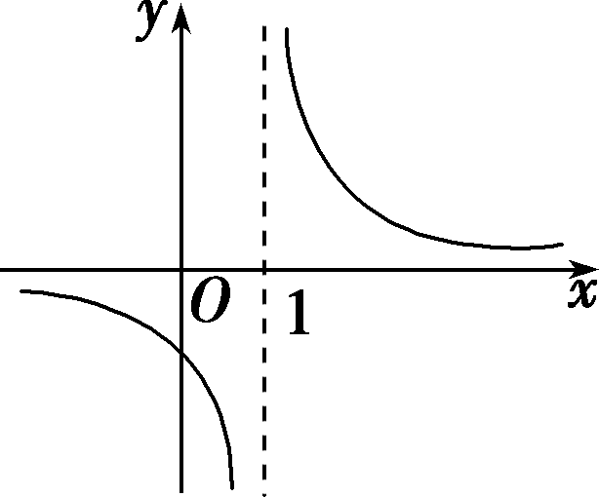
题型二 函数的单调区间
例2

Slide 17
题型二 函数的单调区间
例2

Slide 18
题型三 利用单调性求参数
例3

Slide 19
题型三 利用单调性求参数
例3

Slide 20
题型四 利用单调性解不等式
例4

Slide 21
4
课堂练习

Slide 22
D
C

Slide 29
(A)(0,3) (B)(0,3] (C)(0,2) (D)(0,2]

Slide 30
5
课堂小结

Slide 31
1.知识清单：
(1)增函数、减函数的定义.
(2)函数的单调区间.
(3）单调性的应用.
2.方法归纳：数形结合法.
3.常见误区：函数的单调区间不能用并集.

Slide 32
Thank you for your attention
回家作业：完成5.2.2 函数的单调性

